Slide 1


„PLYTVANIE POTRAVINAMI“
13.10.2014

Slide 2
Zoznam aktivít:
Interview s vedúcou školskej jedálne
Dotazníkový prieskum v školskej jedálni
Vyhodnotenie dotazníkového prieskumu

Slide 3
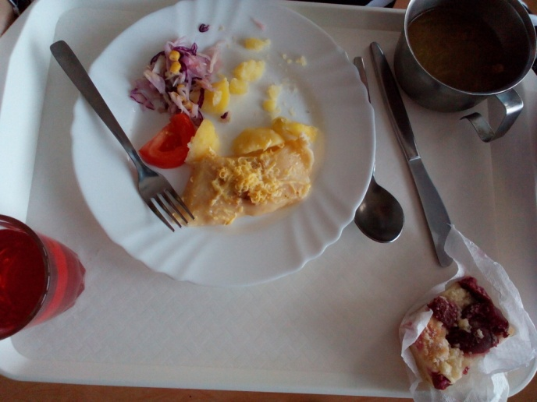
Interview s vedúcou školskej jedálne
Žiaci si spracovali otázky ohľadne spracovania a množstva nedojedeného jedla v školskej jedálne, konkrétne v deň vyhlásenej aktivity.
Počet zúčastnených žiakov: 20
Ročník: deviaty
Koľko kg surovín ste využili na dnešný obed?
Na dnešný obed sme využili približne 178 kg jedla bez započítania vody.
Z ktorých surovín sa dnes použilo najviac?
Najviac: zemiaky – 50 kg
rybie filé – 22,4 kg
kapusta – 6 kg
zelenina – 6,2 kg

Slide 4
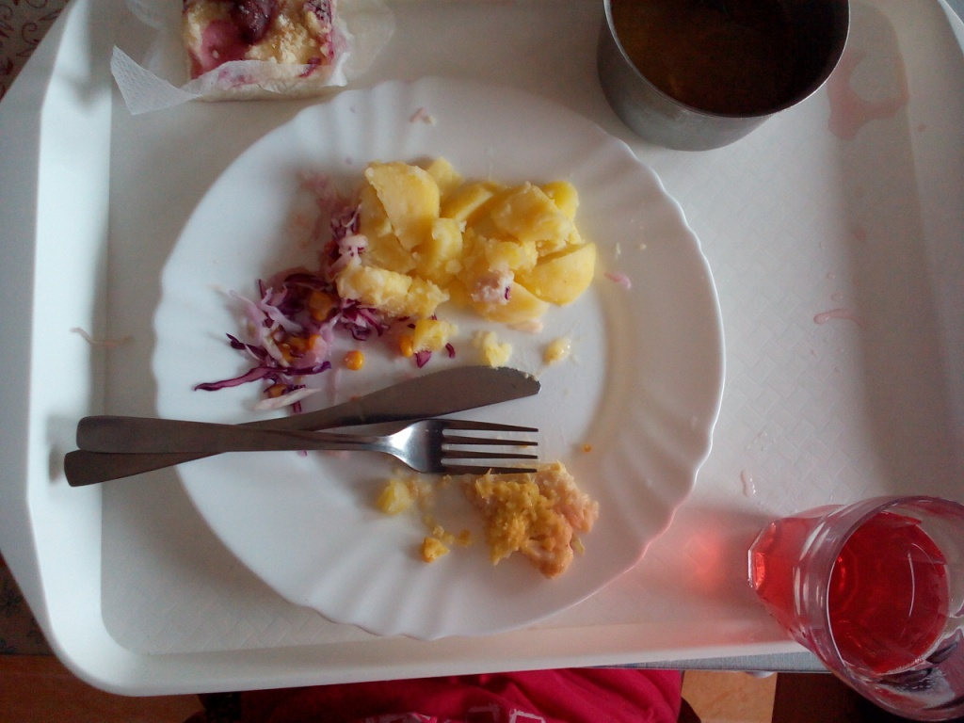
Interview s vedúcou školskej jedálne
Aké je priemerné množstvo nedojedeného obeda?
Priemerné množstvo nedojedeného obeda je zhruba 1% - 10%, t.j. cca 18 kg

Slide 5
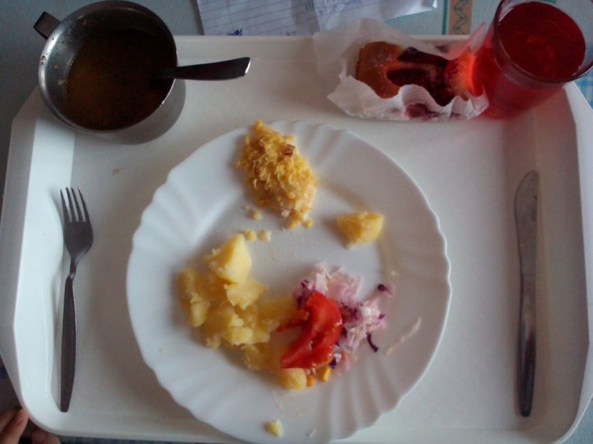
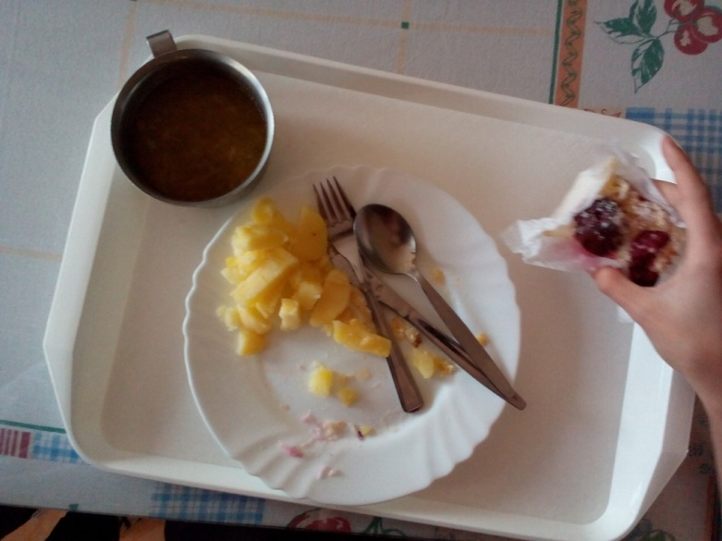
Interview s vedúcou školskej jedálne
Čo sa stane s nedojedenými obedmi?
Zvyšky sú zbierané a odvezené firmou INTAs.r.o. ako biologický odpad, ktorá ich zbiera a spracúva ďalej.

Slide 6
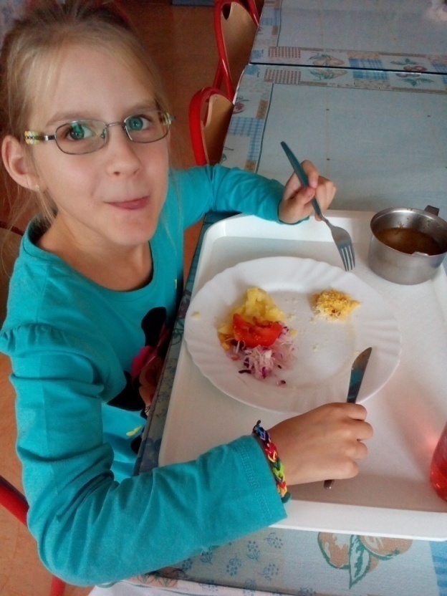
Dotazníkový prieskum v školskej jedálni
Žiaci si pripravili dotazník, ktorý zahŕňal otázky
týkajúce sa nedojedených obedov v školskej jedálni.
Pýtali sa svojich spolužiakov.
Počet zúčastnených žiakov: 34
Ročník: celá škola
OBED V ŠKOLSKEJ JEDÁLNI
Polievka: zeleninová s cestovinou
Hlavné jedlo: rybie filé so zemiakmi, zeleninová obloha (červená kapusta)
Nápoj: sirup s vodou
Dezert: bublanina

Slide 7
Vyhodnotenie ankety medzi žiakmi – stravníkmi školskej jedálne
Dotazníkový prieskum žiaci vyhodnotili prostredníctvom kontigenčných tabuliek a následne k vyhodnoteniu spracovali grafy.
Pýtali sa svojich spolužiakov.
Počet zúčastnených žiakov: 10
Ročník: deviaty

Slide 9
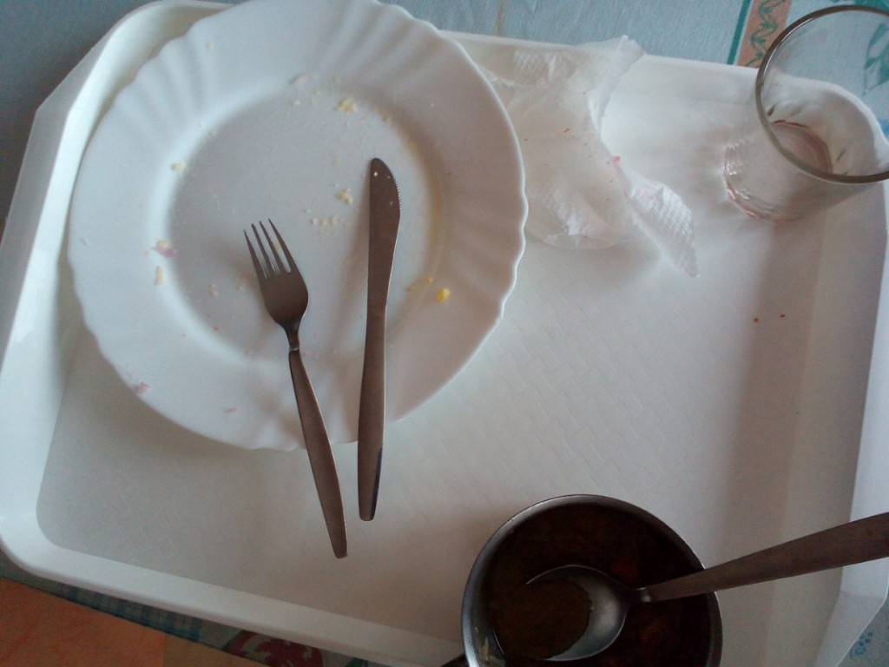
Aj takto to u nás vyzerá ☺

Slide 10
Názov školy: Základná škola Postupimská 37, 040 22 Košice • Adresa: Postupimská 37, 040 22 Košice • meno a priezvisko kontaktnej osoby (pedagóg školy): Mgr. Janette Šalachová • jeho telefónne číslo a e-mail : +421 55 7999 897-9, zspostupimska@gmail.com
• meno a priezvisko žiakov, ktorí súťažný príspevok spolu s učiteľmi pripravili a ročník, ktorí navštevujú: Paulína Baníková, Petra Fedorčáková, Adriana Pukanská, Zuzana Trembuláková (9.ročník) • celkový počet žiakov školy, ktorí sa do aktivít k vyhlásenej dennej téme zapojili: 35 „PLYTVANIE POTRAVINAMI“
• celkový počet žiakov školy:234

